Slide 1
«Где это только возможно, обучение должно стать переживанием» А.Эйнштейн

Slide 2
Диагноз : Семь «Не»
Ученики:
Не понимают
Не умеют
Не запоминают
Не распознают
Не знают
Не могут
Не питают интереса

Slide 3
Рецепт: метод исследования ключевых ситуаций (МИКС) -
форма учебного диалога.
От учительского монолога – к учебному диалогу.

Slide 4
Ситуация - (от лат. Situation- положение) сочетание условий и обстоятельств, создающих определенную обстановку положения.
«Ключевой»- это основной, главный, самый важный. Открывающий возможности овладения, управления чем-нибудь, открывающий возможности для каких-либо действий.
Ключевые учебные ситуации – это совокупность обстоятельств учебного взаимодействия и взаимоотношений обучающего и обучаемого, которые требуют принятия решения и соответствия действий или поступков со стороны участников.

Slide 5
Цели МИКС:
развитие навыков анализа и критического мышления;
соединение теории и практики;
демонстрация различных позиций и точек зрения;
формирование навыков оценки альтернативных вариантов.

Slide 6
Метод исследования ключевых ситуаций —
реализует личностно-деятельностный подход;
является конкретной формой учебно-исследовательской деятельности;
вовлекает учеников в действие;
учит школьников не только отвечать на уже поставленные вопросы, но и ставить вопросы.

Slide 7
МИКС позволяет решать следующие задачи:
обучать участников анализу и алгоритмам решения реальных практических ситуаций, формировать навыки от­деления важного от второстепенного, формулировать про­блемы;
прививать участникам умение взаимодействовать друг с другом;
моделировать особо сложные ситуации;
демонстрировать многозначность возможных решений.

Slide 8
Виды учебных ситуаций
выбор
неопределенность
неожиданность
конфликт
несоответствие

Slide 9
Этапы исследования ключевых ситуаций:
1. Введение в ситуацию.
2. Актуализация знаний и умений.
3. Затруднение в ситуации.
4. «Открытие» нового знания (способа действий).
5. Включение нового знания (способа действия) в систему знаний ребенка.
6. Осмысление.

Slide 10
Формы организации учебно-исследовательской деятельности при использовании МИКС:
фронтальные методы работы
групповые формы работы
индивидуальная работа

Slide 11
Алгоритм работы обучаемых в подгруппах:
анализ ситуации целесообразно начинать с выявления признака проблемы, ее ясной, четкой, краткой формулировки;
выработка альтернатив, т.е. различных «способов действия» в данной ситуации;
разработка критериев решения проблемы, требований к содержанию альтернатив и их обоснованию;
при выборе лучшего решения опираться как на анализ положительных и отрицательных последствий каждого, так и на анализ необходимых ресурсов по их осуществлению.

Slide 12
Преимущества МИКС
развитие умений анализировать реальность, отделять важное от второстепенного и формулировать проблемы;
развитие умений слушать и взаимодействовать с другими участниками;
наглядно демонстрируется факт, что большинство проблем имеют многозначное решение;

Slide 13
актуализация и критическое оценивание накопленного опыта в практике принятия решений;
эффективные коммуникации в процессе коллективного поиска и обоснования решения;
разрушение стереотипов и штампов при организации поиска верного решения;
повышения мотивации на расширение базы теоретического знания для решения прикладных задач.

Slide 14
Недостатки МИКС
плохо организованное обсуждение может потребовать слишком много времени;
можно не достичь желаемых результатов, если участники не обладают необходимыми знаниями и опытом;
высокий уровень требований к квалификации преподавателя, который должен правильно организовать работу и задать направление обсуждения, чтобы добиться желаемого результата.

Slide 15
Решение задач с помощью систем уравнений второй степени

Slide 16
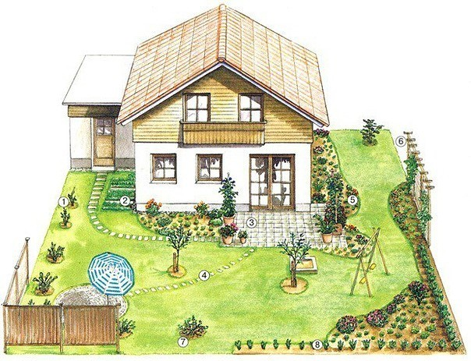
Введение в ситуацию
Цель: выработать алгоритм решения задач с помощью систем уравнений.

Slide 17
Актуализация знаний и умений
Что называют системой уравнений?
Что называют решением системы уравнений с двумя переменными?
Назвать способы решения системы уравнений.
Вспомнить формулы для нахождения площади, периметра прямоугольника.

Slide 18
Затруднение в ситуации
Прямоугольный участок земли площадью 2400 $м^{2}$ надо обнести изгородью.

Slide 19
Прямоугольный участок земли площадью 2400 $м^{2}$ обнесён изгородью, длина которой равна 200 м.

Slide 20
«Открытие» нового знания
№ 459.
Прямоугольный участок земли площадью 2400 $м^{2}$ обнесён изгородью, длина которой равна 200 м. Найдите длину и ширину этого участка.

Slide 21
Включение нового знания в систему знаний ребенка
№ 458.
Одна из сторон прямоугольника на 14 см больше другой. Найдите стороны прямоугольника, если его диагональ равна 26 см.

Slide 22
Осмысление
Алгоритм решения задач с помощью систем уравнений второй степени.
Построение чертежа, если он необходим.
Анализ и краткая запись условия задачи.
По условию задачи составить систему уравнений.
Удобным способом решить полученную систему уравнений.
Выбрать ответ, удовлетворяющий условию задачи.

Slide 23
Я просил сил …
А жизнь дала мне трудности.
Я просил мудрости…
А жизнь дала мне проблемы для разрешения.
Я просил богатства …
А жизнь дала мне мозг и мускулы, чтобы я мог работать.
Я просил любви …
А жизнь дала мне людей, которым я мог помогать.
Я ничего не получил из того, о чем просил.
Но я получил все, что мне было нужно.

